Slide 1
HOPS ja ilmoittautumiset
Opintojen suunnittelu lyhyesti
Kari Lehti
30.8.2023

Slide 2
Tänään käydään läpi
1
2
3
4
5
Tutkinnon rakenne
Sisu
Kurssien valinta
Ajoitus
Kursseille ilmoittautuminen

Slide 3
Tutkinnon rakenne
Kemian tekniikan kandidaatin tutkinto muodostuu kokonaisuuksista, joissa on joko pakollisia tai valinnaisia kursseja
Yhteiset opinnot 70 op
Pääaineopinnot 70 op
Sivuaineopinnot 20–25 op
Vapaasti valittavat opinnot 15–20 op
Notes:
Rakenne selkeä Sisussa

Slide 4
Tutkinnon rakenne: vuosijako
1. vuosi: yhteisiä opintoja ja pääainevalinta
2. vuosi: pääaineen opinnot ja loput yhteisistä opinnoista, mahdollisesti sivuainetta ja vapaasti valittavia opintoja
3. vuosi: lisää pääaineen opintoja ml. kandidaatintyö, sivuaine ja vapaasti valittavat

Slide 5
Tutkinnon rakenne: yhteiset opinnot 70 op
Sisältää kemiaa, fysiikkaa, matematiikkaa, materiaalitiedettä, biotiedettä ja ohjelmointia
Korkeakouluopiskelijan ABC 2 op
Kieliopinnot
Toinen kotimainen kieli (ruotsi/suomi) 2 op.
Pakollinen vieras kieli 3 op.
Suullinen ja kirjallinen osaaminen (kurssin nimessä w, o tai w,o)
Voi koostua monesta kurssista, mutta oltava samaa kieltä
Monialaiset opinnot 3-5 op
Akateemisen ajattelun alkeiskurssi, Design Meets Biomaterials, Näkökulmia ympäristöasioihin tai muu University Wides Studies -kurssi toisesta koulusta

Slide 6
Tutkinnon rakenne: kieliopinnot, toinen kotimainen kieli
Jos koulusivistyskielesi on suomi -> ruotsin kokeet LC-5001 ja LC-5002
Lähtötasotesti MyCoursesissa
Voit joko mennä suoraan kokeisiin tai osallistua kokeeseen valmentavalle kurssille
LC-5411 Tekniikan alan ruotsia perusteellisesti (tasotestistä 16 – 24 pistettä) tai
LC-5410 Svenska inom teknik (tasotestistä 25 -> pistettä)
Jos saat tasotestistä alle 16 pistettä, osallistu ruotsin kieliklinikkaan
Jos koulusivistyskielesi on ruotsi -> suomen kokeet LC-7001 ja LC-7002
Voit suorittaa menemällä suoraan kokeisiin sinulle sopivaan aikaan opinnoissa.
Jos suomesi on vahva, voit tehdä ne nyt.
Jos tarvitset harjoitusta, suorita myöhemmin kandiopinnoissa.
Koulusivistyskielen määrittymisestä ja toisen kotimaisen vapautuksesta, ks. Opiskelijan opas
Notes:
”Lisäksi jos opiskelijalle määrittyy suomi tai ruotsi koulusivistyskieleksi, mutta hänellä ei ole suoritettuna vaadittua lukion oppimäärää toisen kotimaisen kielen opintoja (vähintään 5 kurssia toisen kotimaisen kielen opintoja)” voi hakea vapautusta toisen kotimaisen kielen opintojen suorittamisesta. Tällöin pitää suorittaa tilalla 2 op jonkin muun kielen opintoja.

Slide 7
Tutkinnon rakenne: kieliopinnot, Kielikeskuksen tarjonta
Pakolliseksi vieraaksi kieleksi kelpaavat kurssit löydät Opiskelijan oppaasta
Kielikeskuksen laaja kielikurssien tarjonta löytyy koottuna Opiskelijan oppaasta
Kielen ja viestinnän opintokokonaisuudet (väh. 15 op) sopivat hyvin vapaasti valittaviin opintoihin.
Ruotsin/suomen kokeet löytyvät MyCoursesista

Slide 8
Tutkinnon rakenne: undervisning på svenska
MS-A0109 Differential- och integralkalkyl 1
MS-A0209 Differential- och integralkalkyl 2
MS-A0509 Grundkurs i sannolikhetskalkyl och statistik
MS-A0009 Matrisräkning
PHYS-A5130 Elektromagnetism
Suomenkieliset kurssit voi suorittaa myös ruotsiksi
Notes:
”Opiskelijalla on lisäksi oikeus halutessaan saada tenttikysymykset suomeksi ja ruotsiksi sekä vastata tentissä suomeksi tai ruotsiksi kun kurssin opetuskieli on suomi tai ruotsi. Tämä oikeus saada tenttikysymykset suomeksi ja ruotsiksi sekä vastata tentissä suomeksi tai ruotsiksi ei koske kursseja, joista luennoidaan vuosittain toisensa korvaavat toteutukset sekä suomeksi että ruotsiksi”

Slide 9
Tutkinnon rakenne: monialaiset opinnot
Tutkinnon perusopintoihin kuuluu 3-5 op laajuinen Monialaiset opinnot -kurssi.
Tavoite on opiskella jotain muuta kuin mistä tutkinto muuten koostuisi
Kurssin voi valita esim. kolmesta CHEM-kurssista:
CHEM-A1020 Akateemisen ajattelun alkeiskurssi (syksyllä)
CHEM-A1610 Design Meets Biomaterials (keväällä)
CHEM-A1620 Näkökulmia ympäristöasioihin (2. vsk syksyllä)
TAI muiden koulujen kurssitarjonnasta
Jos kurssi on 5 op laajuinen, se otetaan huomioon vapaasti valittavien määrässä
Notes:
Vapaasti valittavien määrän huomioon ottaminen mahd. Sisun vapaan muokkauksen tilassa

Slide 10
Tutkinnon rakenne: Pääaine 70 op
Kolme pääainetta:
Biotuotteet
Kemia ja materiaalitiede
Kemian tekniikka ja prosessit
Kandidaatintyö ja -seminaari osa pääaineen opintoja
Pääaineen voit valita vapaasti; valinta tehdään ensimmäisen opiskeluvuoden toukokuussa osana ABC-kurssia.
Pääaineiden tiedot Opiskelijan oppaassa

Slide 11
Tutkinnon rakenne: Sivuaine 20-25 op
Suoritetaan 2. ja 3. opiskeluvuoden aikana – älä stressaa valinnasta 1. vuoden aikana
Huomioi mahdolliset esitiedot ja muut ehdot: kaikkia sivuaineita ei pysty suorittamaan yhdessä vuodessa
Sivuaineet Opiskelijan oppaassa
Tekniikan koulujen sivuaineisiin pääosin vapaa pääsy
Osaan BIZ & ARTS sivuaineista haku
Kansainvälinen sivuaine mahdollista suorittaa vaihdon yhteydessä
Sivuaine muista suomalaisista yliopistoista
Notes:
Älä stressaa myöskään vaihdosta, lisätinfoa vaihtoon lähdöstä 1. vuoden keväällä

Slide 12
Tutkinnon rakenne: Vapaasti valittavat opinnot 15-20 op
Valitse vapaasti oman kiinnostuksen mukaan!
Pääainetta tukevat opinnot
Sivuainetta tukevat opinnot
Kieliä
Ulkomailla suoritetut vaihto-opinnot
Notes:
Paras tapa löytää muita kuin kielikursseja Aallosta on sivuainehaku

Slide 13
Sisu
Opetuksen ja opiskelun ydintietojärjestelmä Sisu
https://sisu.aalto.fi
HOPS eli Henkilökohtainen Opintosuunnitelma
Kursseille ilmoittautuminen
Omat perustiedot

Slide 14
Sisu: linkkejä ohjeisiin
Sisu-ohjeiden etusivu
Omat tiedot
Opintosuunnitelman (HOPS) tekeminen
Kurssien vastaavuudet
Opintosuunnitelman hyväksyttäminen (Vaatii erillistä hyväksyntää)
Vapaan muokkauksen tila
Opintojen ajoitus aikajanalle ja malliajoitus
Ilmoittautuminen

Slide 15
Sisu: pikavinkkejä kurssiesitteestä
Saat esiin kurssin tai opintokokonaisuuden tietoja klikkaamalla sen koodia
Ilmoittautuminen tehdään kurssiesitteen kautta
Jos kurssille on merkitty suoria vastaavuuksia (esim. toisen korkeakoulun matematiikan kurssi tai ruotsinkielinen elektromagnetismin kurssi), löydät ne kurssiesitteen välilehdeltä Korvaavuudet.
Pidä silmällä kurssin versiota (tärkeä mm. ilmoittautuessa)

Slide 16
Kurssien valinta HOPSiin
Jotta kursseille voi ilmoittautua, tulee niiden ensin olla oikein HOPSissasi.
Tänään ensimmäinen versio; päivityksiä tarvittaessa
Hyvä pitää HOPS ajan tasalla opintojen edetessä.

Slide 17
Kurssien valinta HOPSiin
Hae hyväksyntää niille osioille, joille Sisu ilmoittaa hyväksyntää tarvittavan sitten kun uskot, että kokonaisuus on valmiiksi suunniteltu.
Päivityksiä ja muutoksia voi tehdä tämän jälkeenkin.
Lopullinen versio haettaessa valmistumista.
Valmistuessa HOPSin tulee olla kunnossa, sillä todistus generoituu opintosuunnitelmasi pohjalta.
Ohjeita löytyy Sisu-ohjeista; apuja voi pyytää myös opintoneuvojilta, ks. kandiohjelman yhteystiedot
Ota yhteyttä sähköpostilla kandi-neuvojat-chem@aalto.fi tai käy opintoneuvolassa vastaanottoaikana.

Slide 18
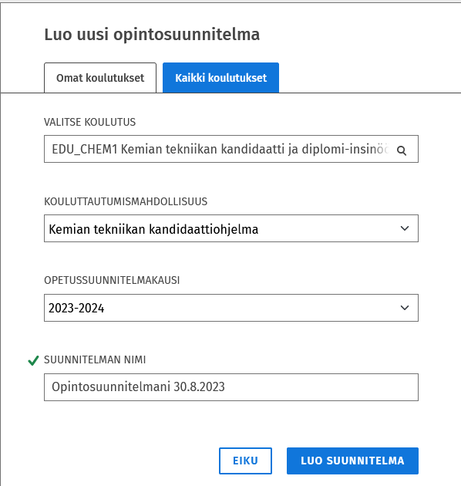
Kurssien valinta HOPSiin: uuden opintosuunnitelman luominen
Aloita opintosuunnitelman tekeminen ylävalikon kohdasta Opintojen rakenne
Aloita ikkunassa Luo uusi opintosuunnitelma tai valitse Uusi opintosuunnitelma
Valitse opintosuunnitelmasi pohjaksi oikea koulutus → Kemian tekniikan kandidaatti ja diplomi-insinööri
Valitse opetussuunnitelmakausi → 2023-2024
Anna suunnitelmalle haluamasi nimi. Järjestelmä ehdottaa nimeksi “Opintosuunnitelmani” ja sen hetkinen päivä.

Slide 19
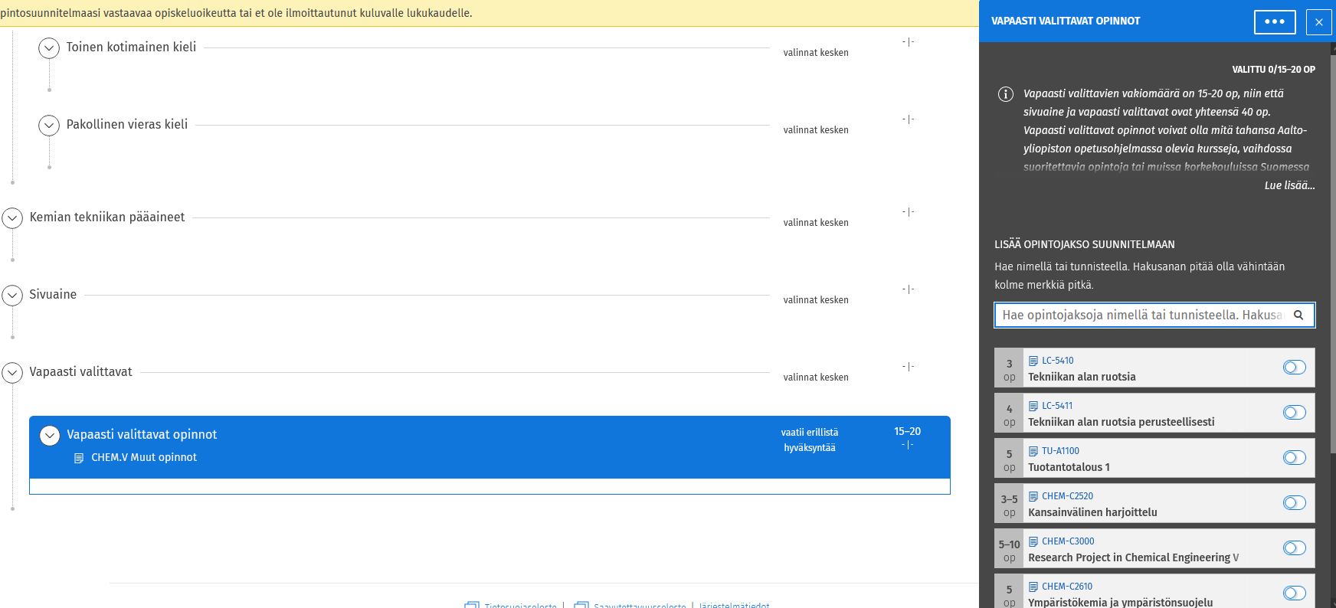
Kurssien valinta HOPSiin: valintojen tekeminen
Klikkaa tutkintorakenteessa sen kohdan otsikkoa, jonka sisältöä haluat tarkastella tarkemmin tai johon haluat tehdä valintoja.
Tämän jälkeen näet valittavissa olevat opinnot ja voit tehdä valintoja.
Huomaa valintoja koskevat säännöt kurssien valintaikkunan yläreunassa
Perusopintojen rakenne on HOPSissa valmiina, pakolliset kurssit valittuna

Slide 20
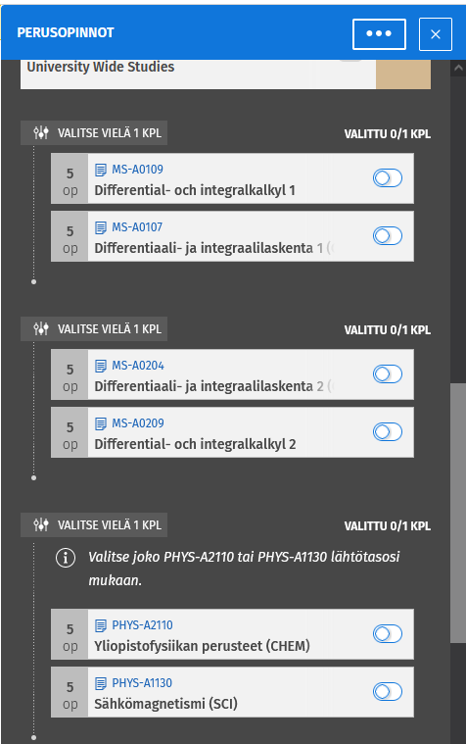
Kurssien valinta HOPSiin: perusopintojen valinnat
Matematiikka: kaksi kurssia
Differentiaali- ja integraalilaskenta JA
Differentiaali- ja integraalilaskenta 2
Fysiikka: yksi kurssi
Yliopistofysiikan perusteet TAI
Sähkömagnetismi (SCI)
Ohjelmointi: yksi kurssi
Kemian tekniikan ohjelmointikurssi TAI
Ohjelmointi 1 TAI
Ohjelmoinnin peruskurssi Y1
Huom. kurssien vastaavuudet, jos tulee aikatauluongelmia

Slide 21
Kurssien valinta HOPSiin: kieli- ja viestintäopinnot
Valitse Toinen kotimainen kieli ruotsi / Toinen kotimainen kieli suomi / vapautus
Suoritettavat kokeet on automaattisesti valittu valmiiksi kun valinta ruotsi / suomi on tehty
Valitse haluamasi vieras kieli
Valitse haluamasi kurssi / kurssit. Varmistathan, että valinnat täyttävät suullisen (o) ja kirjallisen (w) osaamisen ehdot: joko o, w tai o + w.

Slide 22
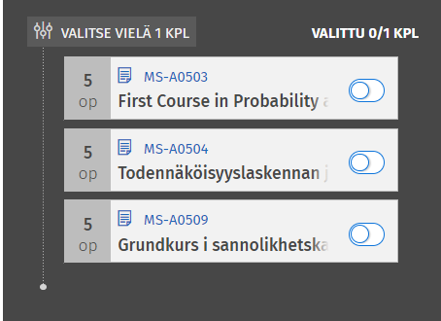
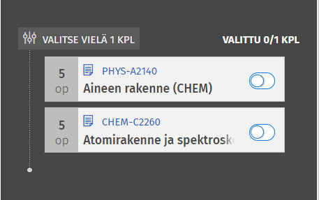
Kurssien valinta HOPSiin: pääaine
Valitse yksi kolmesta pääaineesta (varsinainen valinta tehdään vasta fuksivuoden lopussa)
Biotuotteet
Kemia ja materiaalitiede
Kemian tekniikka ja prosessit
Valitse pakollinen tilasto- ja todennäköisyyslaskennan kurssi
Valitse pakollinen fysiikan kurssi (Aineen rakenne tai Atomirakenne ja spektroskopia)
Pakolliset kurssit tulevat näkyviin automaattisesti.
Muut pääaineen valinnat (10 op valinnaisia) nyt tai toisen vuoden alussa.

Slide 23
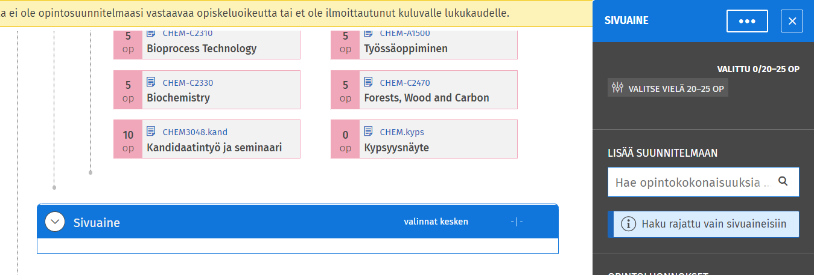
Kurssien valinta HOPSiin: sivuaine
Etsi sivuaine Opiskelijan oppaan sivuainehaulla
Lisää sivuaine klikkaamalla otsikko Sivuaine auki ja etsimällä opintokokonaisuuden nimi kohdassa Lisää suunnitelmaan
Valitse sivuaineeseen ohjeiden mukaisesti 20–25 op
Sivuaineissa on usein tiettyjä pakollisia kursseja tai opintopolkuja; huomioi ne kun teet valintoja.
Notes:
Huom. Erityisesti esim. Bioinformaatioteknologian ja CHEM solu- ja molekyylibiologian kurssit, jotka ovat osin keskenään päällekkäisiä.

Slide 24
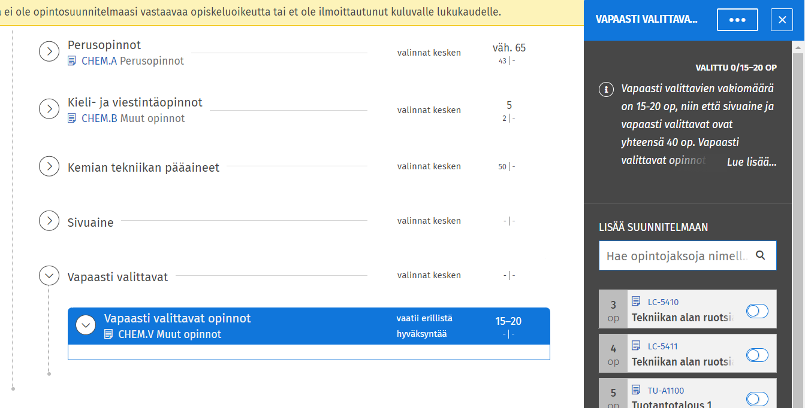
Kurssien valinta HOPSiin: vapaasti valittavat opinnot
Voit etsiä kiinnostavia kursseja hakutoiminnon avulla.
Rakenteeseen on lisätty kemien tekniikan opintoihin relevantteja kursseja, mutta vapaasti valittaviin kursseihin saa suorittaa ihan mitä vaan itseä kiinnostavia kursseja Aallossa tai muissa yliopistoissa.
Tule myös kuulemaan aiemmin suoritettujen kurssien hyväksiluvusta klo 15.15.
Vapaasti valittavia opintoja tulee olla tutkinnossasi 15–20 op edestä riippuen sivuaineen laajudesta).
Näiden valintojen jälkeen tutkinnon laajuuden tulisi olla 180 op.
Jos sinulta puuttuu kursseja, tutkinnon eri osioissa näkyy kommentti “valinnat kesken”
Jos valittuna liikaa kursseja, SISU ilmoittaa “sääntöjen vastaisia valintoja”

Slide 25
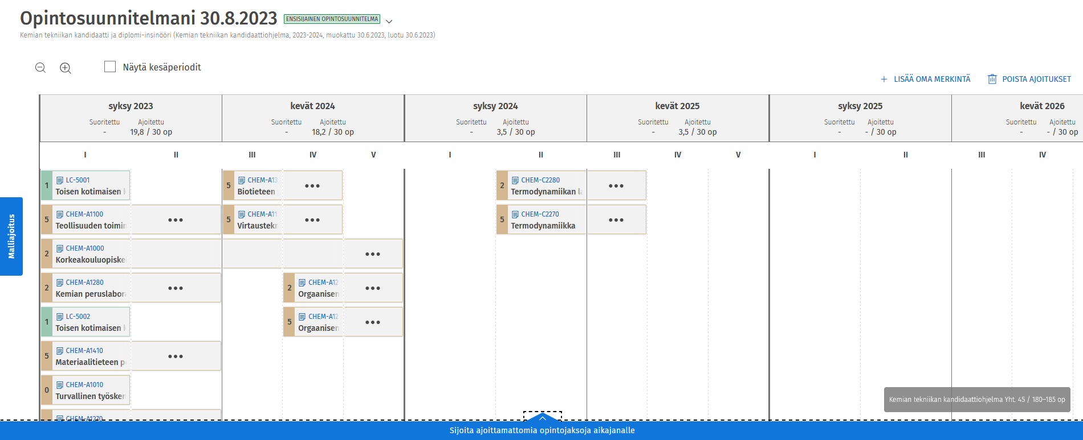
Ajoitus: lukuvuodet ja periodit
Ajoitusnäkymässä voit ajoittaa valitsemasi opinnot lukuvuosille ja periodeille.
Näkymän yläosassa on aikajana, jolle opintojaksot ajoitetaan.
Valitse vasemmalta Malliajoitus ja ota käyttöön malliajoitus CHEM kandit, 1. vuosi 2023
Valitse näkymän alalaidasta Sijoita ajoittamattomia opintojaksoja aikajanalle ja ajoita ne opintojaksot, joita ei ole vielä ajoitettu.
Sijoittaminen aikajanalle aloitetaan painamalla nuolta opintojaksossa.
Pidennä tarvittaessa kurssin kestoa kolmen pisteen valikosta Muokkaa kestoa
Jos kurssin suoritustavalle on merkitty tieto, missä periodissa / periodeissa kurssi on mahdollista suorittaa, näkyvät nämä ajankohdat harmaana alueena (Suunniteltu opetusajankohta).
Voit kuitenkin sijoittaa kurssin myös muulle periodille.
Voit tehdä oman merkinnän ajoitusnäkymään (esim. vaihto) ylhäältä oikealta kohdasta Lisää oma merkintä.

Slide 26
Ajoitus: opintokalenteri
Kun olet suunnitellut opinnot Opintojen rakenne -osiossa, ajoitat ne Ajoitus-osiossa ja suunnittelet lukujärjestyksen Opintokalenteri-osiossa.
Kalenterissa on viikko- ja kuukausinäkymät
Huom. Opettaja kertoo kurssin alkaessa tarkemmin luennoille ja harjoituksiin osallistumisesta
Esim. Kalenteriin voi tulla jollekin viikolle paljon pitkiä labroja, mutta ne ovat aikoja jolloin voit käydä labrassa
Katso tarkemmin Sisun Opintokalenteri-ohje

Slide 27
Kun olet täyttänyt HOPSin kaikki osat
Voit onnitella itseäsi HOPSin ensimmäisestä versiosta
Muutoksia HOPSiin tulee varmasti myöhemmin
Jos olet epävarma, pyydä opastusta opintoneuvojilta

Slide 28
Kursseille ilmoittautumisen perusvaatimukset
Sinulla on voimassa oleva opiskeluoikeus Aalto-yliopistoon
Olet ilmoittautunut läsnäolevaksi
Opintojakso, jonka opetukseen olet ilmoittautumassa, on lisätty ensisijaiseen opiskeluoikeutesi mukaiseen opintosuunnitelmaasi

Slide 29
Kursseille ilmoittautuminen 1/3
Klikkaa ensisijaisesta opintosuunnitelmastasi sen opintojakson kurssikoodia, jolle haluat ilmoittautua.
Tarkista mikä versio näkyy opintojakson nimen alla ja päivitä se tarvittaessa nykyisen lukuvuoden mukaiseksi klikkaamalla nuolta versiorivin perässä.
Kun vaihdat version valikosta, näet Sisun yläreunassa bannerin Katselet opintojakson versiota, joka ei ole käytössä suunnitelmassasi. Ota käyttöön tämä versio. Klikkaa linkkiä Ota käyttöön tämä versio.

Slide 30
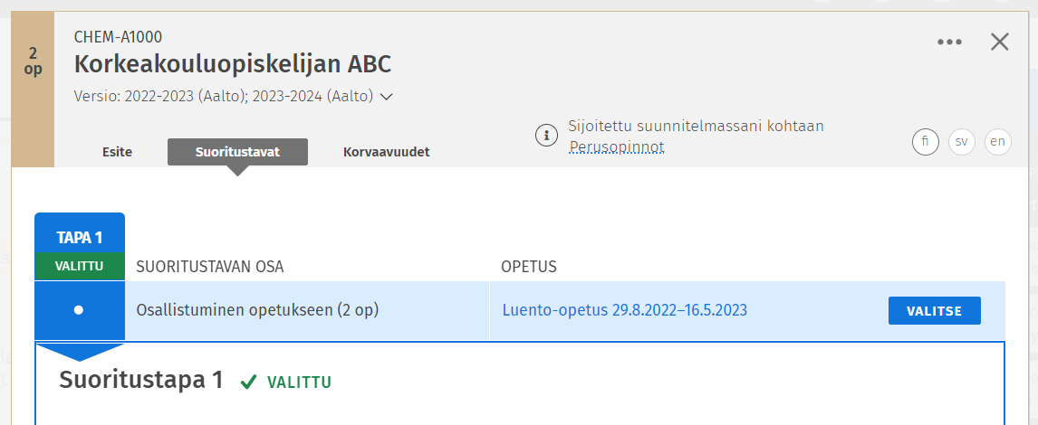
Kursseille ilmoittautuminen 2/3
Siirry Suoritustavat-välilehdelle ja valitse haluamasi suoritustapa ja opetus.

Slide 31
Kursseille ilmoittautuminen 3/3
Ilmoittaudu kursseille Opintokalenteri -välilehdellä. Pääset sinne klikkaamalla yläpalkkia.
Jos kurssilla on useita opetusryhmiä, valitse itsellesi sopivimmat.
Paina Ilmoittaudu-painiketta.
Vastaa pakollisiin kysymyksiin, jos niitä on.
Paina Vahvista-painiketta.
Notes:
Voit myös siirtyä ilmoittautumisnäkymään suoraan sivun yläreunaan tulleen ponnahdusikkunan Siirry ilmoittautumiseen -linkkiä klikkaamalla.

Slide 32
Ongelmia ilmoittautumisessa? Tarkista nämä asiat.
Kurssi on ensisijaisessa suunnitelmassasi (HOPS)
Olet valinnut kurssin versiolle oikean lukukauden
Onko kurssilla pakollisia ennakkotietoja? (ks. kurssiesite)
Ole tarvittaessa yhteydessä vastuuopettajaan.
Kurssi kestää koko lukuvuoden mutta olet ilmoittautunut läsnäolevaksi vain syyslukukaudelle
Ota yhteyttä oppimispalveluihin; ilmoittautuminen hyväksytään käsin

Slide 33
Kiitos ja hyvää syksyä opintojen parissa!

